Slide 1

分布式应用架构 --技术组合创新
杨 超
京东

Slide 2
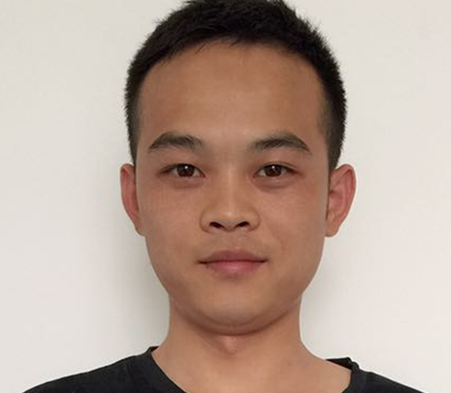
杨 超
JD Engineer
2011年10月加入京东，先后参与京东的IM研发和交易系统 .NET 转 Java、购物车、库存、多中心交易等核心系统的架构升级工作,最近进行海外X国站整体架构技术设计
主要关注的技术领域，高可用、高并发、分布式，以及基础技术、存储.

Slide 3
分布式应用架构
京东应用架构简介
分布式架构的演进
系统架构模式
应用架构设计面对的挑战和遇到的坑
实现技术
其他

Slide 4
京东应用架构简介
购物的故事
整体结构图
应用归类

Slide 5
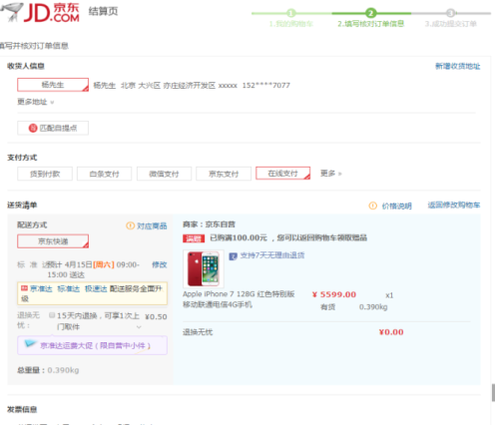

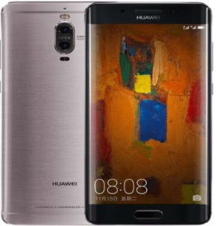
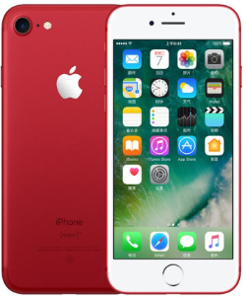
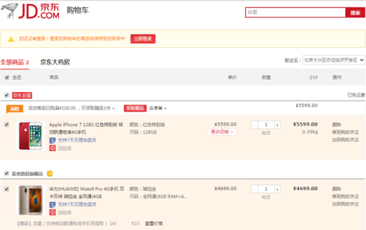

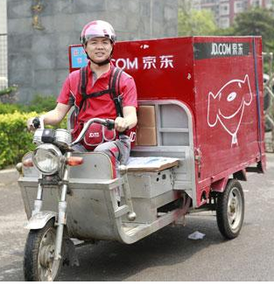
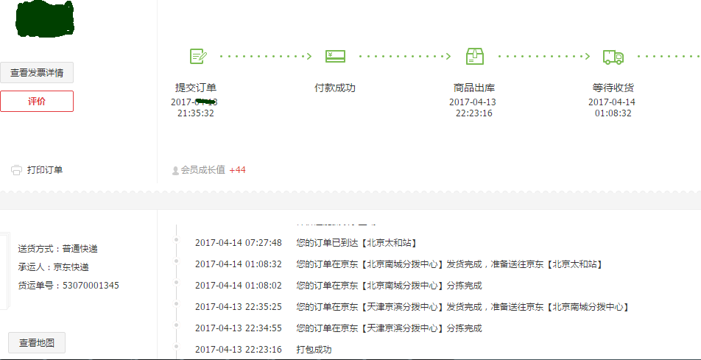
购物的故事
浏览
提交
成功
配送
履约

Slide 6
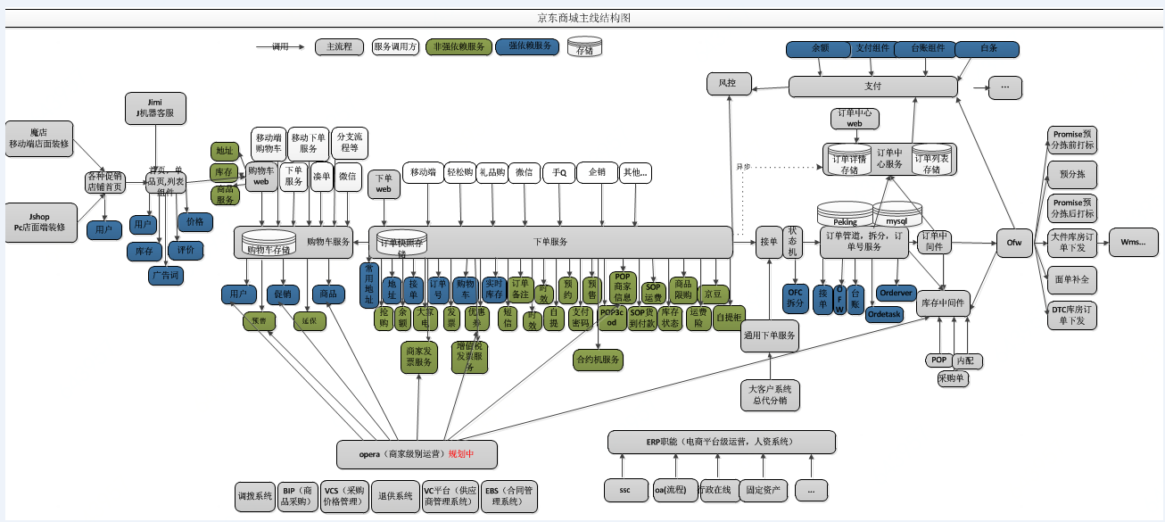
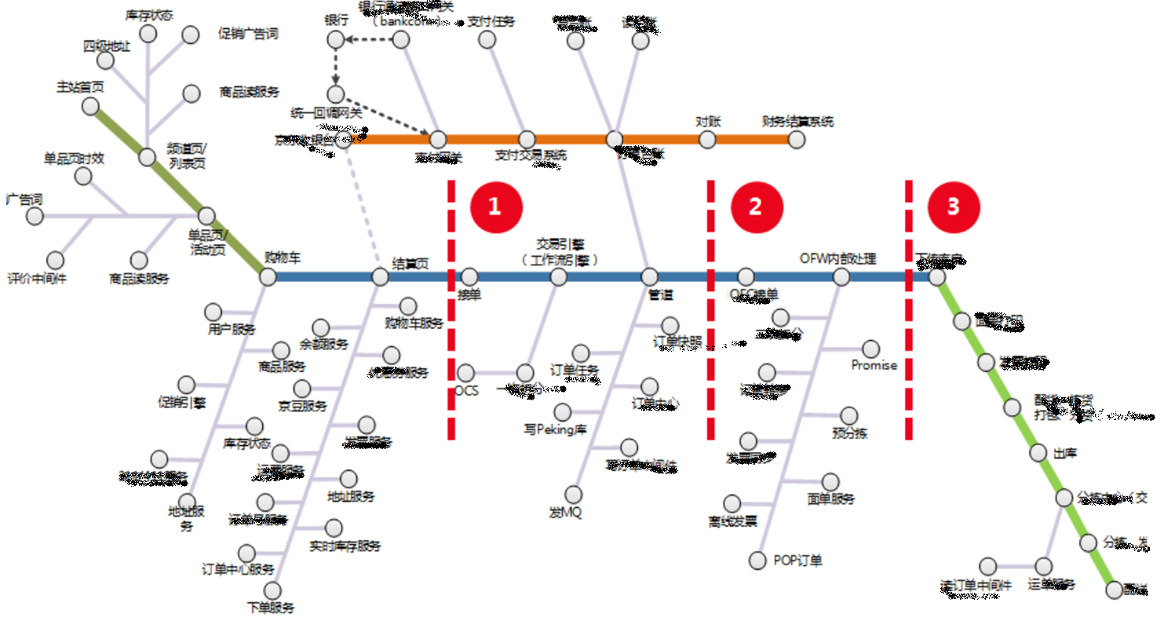
整体结构图

Slide 7
应用归类
信息流
物流
供应链
办公应用
资金流
信息流
资金流
物流
供应链
办公应用

Slide 8
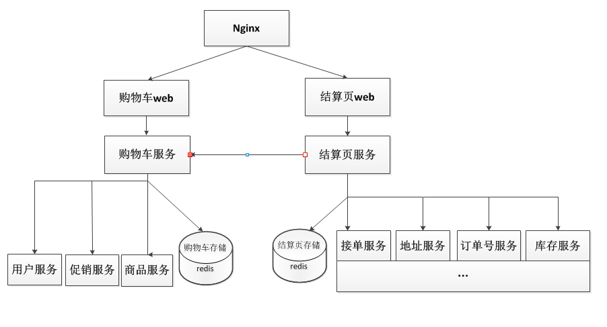
分布式架构的演进
逻辑服务替换
Sqlserver拆解
去o，重构，拆分
组件化/模块化
NET/sqlserver
2012
2014
2017
2010
2011
2013
2015
Web建立
基础服务建设
Sqlserver拆解重构
Docker应用
多中心建设
Notes:
ASP 时期
Net + ASP 时期
NET + java 时期
Java 时期
Java 重构时期

Slide 9
应用架构设计面对的挑战和遇到的坑
1. 高速运转中换服务
2. 业务的多变性
3. 复杂业务需求与高性能并存要求
4. 瞬时流量高幅度变化
5. 海量的基础数据
6. 庞大的数据读写

Slide 10
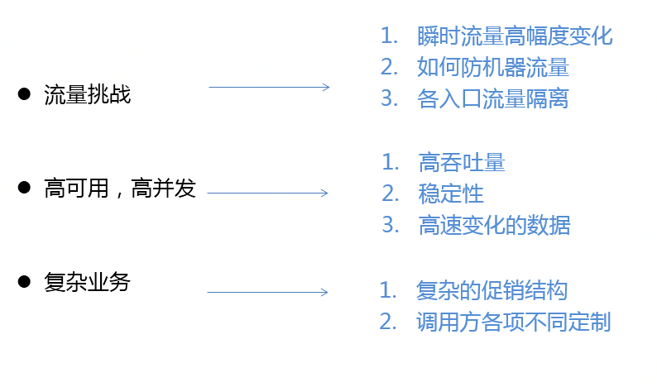
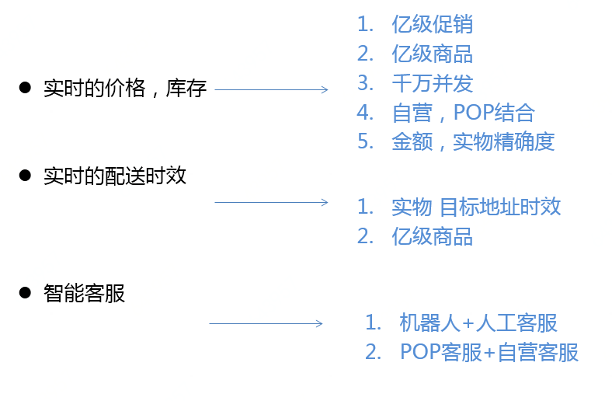
应用架构设计面对的挑战

Slide 11
系统架构模式
1. web /服务器（web/server）
2. 客户端/服务器（Client/Server）
3. 客户端/服务器/ web (Client/Server/Web)
4. 工程式
5. 微服务模式
6. 深度服务化（模块化，组件化）

Slide 12
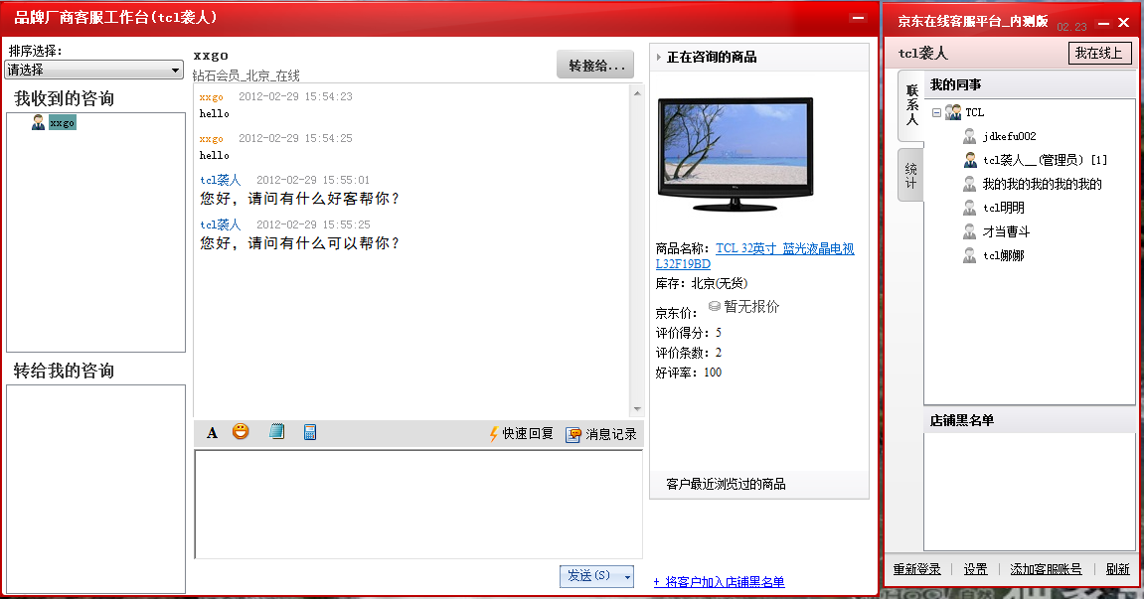
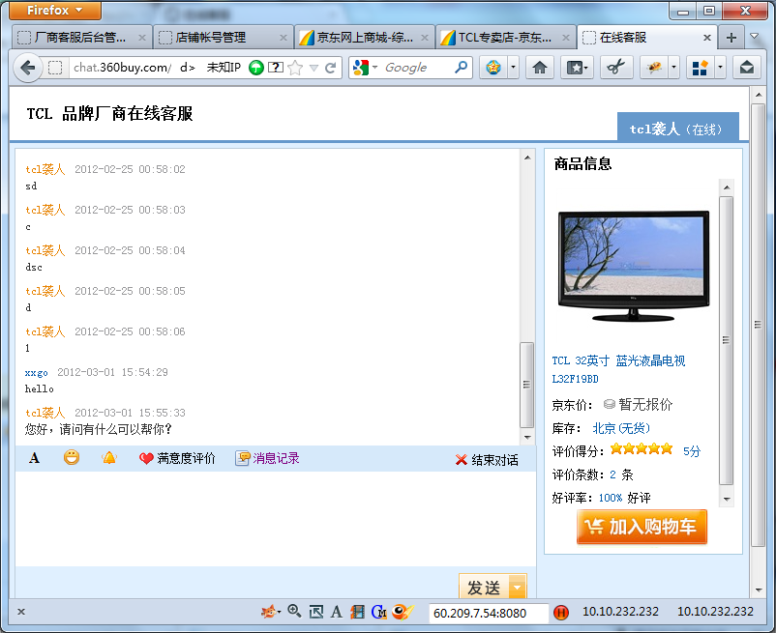
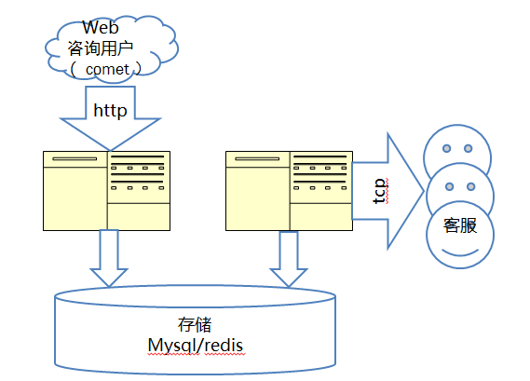
系统架构模式-在线客服
Web客户入口
在线客服引擎
客服客户端程序

Slide 13
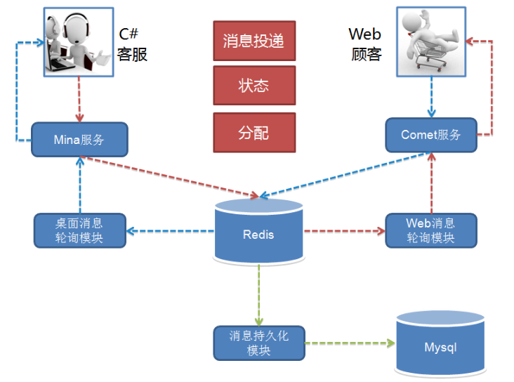
系统架构模式-在线客服
消息及时性如何弄的？
Comet伪长连接是什么？
消息丢失如何保证的？
表情和字体颜色传递？

Slide 14
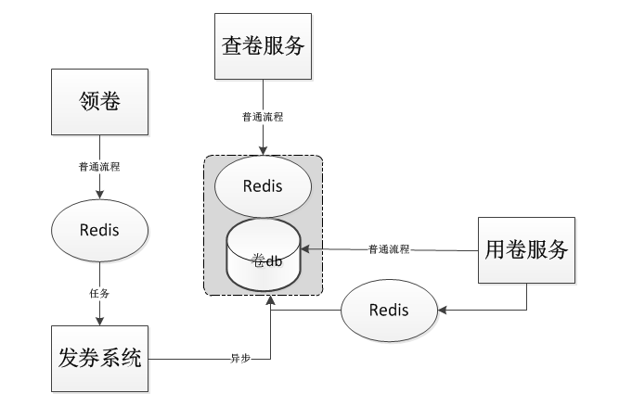
如何应对业务灵活多变
根据业务拆分服务系统
组合功能性服务
代码重构面对业务发展

Slide 15
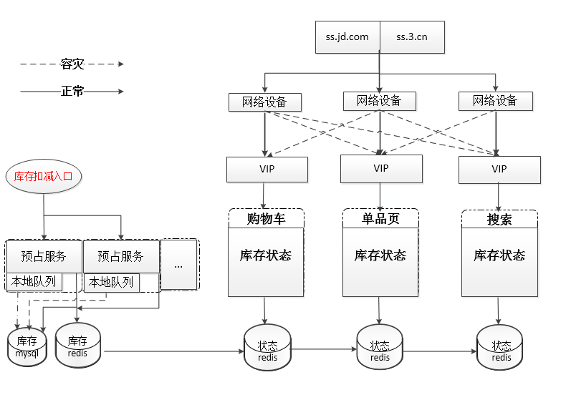
如何做到高可用
机房容灾
廊坊
马驹桥
网络容灾
内网容灾
外网容灾
应用容灾
分组容灾
托底容灾
业务容灾
机房容灾
网络容灾
应用容灾
业务容灾

Slide 16
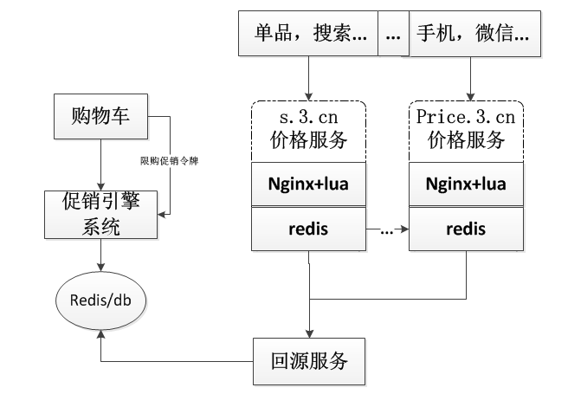
如何做到高伸缩
读写分离
异构高流量服务
无状态化服务
降低服务强依赖程度
异步化

Slide 17
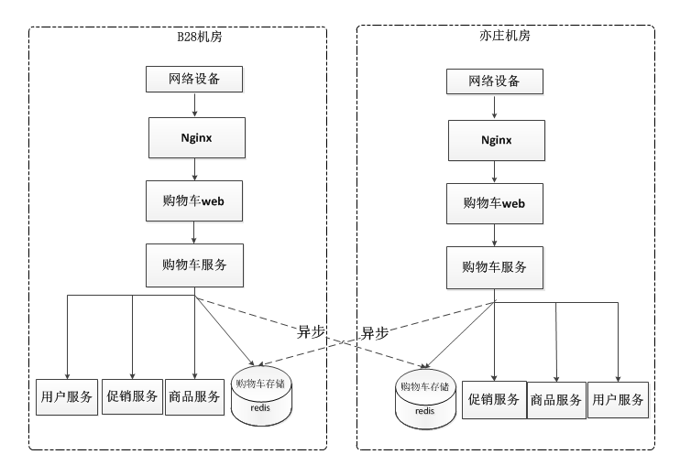
如何应对高并发
减少层次
流量前置
动静分离
单品页静态、价格和促销信息动态
耦合/依赖分离
复制或缓存依赖的状态，容忍不一致性，降级
异步
MQ、状态机、本地内存队列、集中式缓存队列

Slide 18
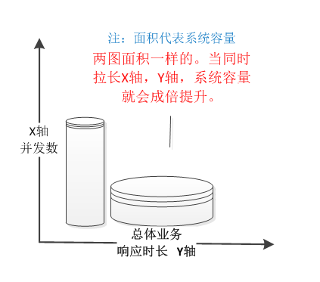
实现的技术
时间换空间：降低单次请求时间，这样在单位时间内系统并发就会提升。
空间换时间：拉长整体处理业务时间，换取后台系统容量空间。
服务框架
消息系统
缓存系统
数据存储（SQL/NoSQL/文件）
虚拟化

Slide 19
服务框架
Web Console
dubbo
Saf
JFS
Open API
MySQL
HTTP
Gateway
Registry
(EventBus)
注册
订阅
心跳
Provider
(SDK)
Consumer
(SDK)
Index
查找就近注册中心
Monitor
Elastic Search

Slide 20
消息系统
WebConsole
Task
Alarm
ActiveMQ
JMQ
kafla
Mysql
Retry
Rebalance
HBase
Compute
MQ
JSS
NameServer
Jimdb
Sentinel
Collector
Archive
Metric
Broker(Topic)
Producer
SDK
Loadbalance
Failover
Agent
Agent
Shard1(M)
Shard1(S1)
Shard1(S2)
Consumer
Shard2(M)
Shard2(S1)
Shard2(S2)
Notes:
1 存储消息位置，快速索引，异步刷盘
2. 文件名为起始全局偏移量
3. 顺序追加
4. 支持按业务ID散列，顺序消费
5. 一个队列只对应一个消费者

Slide 21
缓存系统
浏览器缓存
CDN缓存
Nginx /HAProxy 缓存模块
应用中缓存Ecache…
Redis，memcache, mongo
数据库
服务器缓存

Slide 22
数据存储（SQL/NoSQL/文件）
Mysql
Oracle
MongoDB
Redis
Ssdb

Slide 23
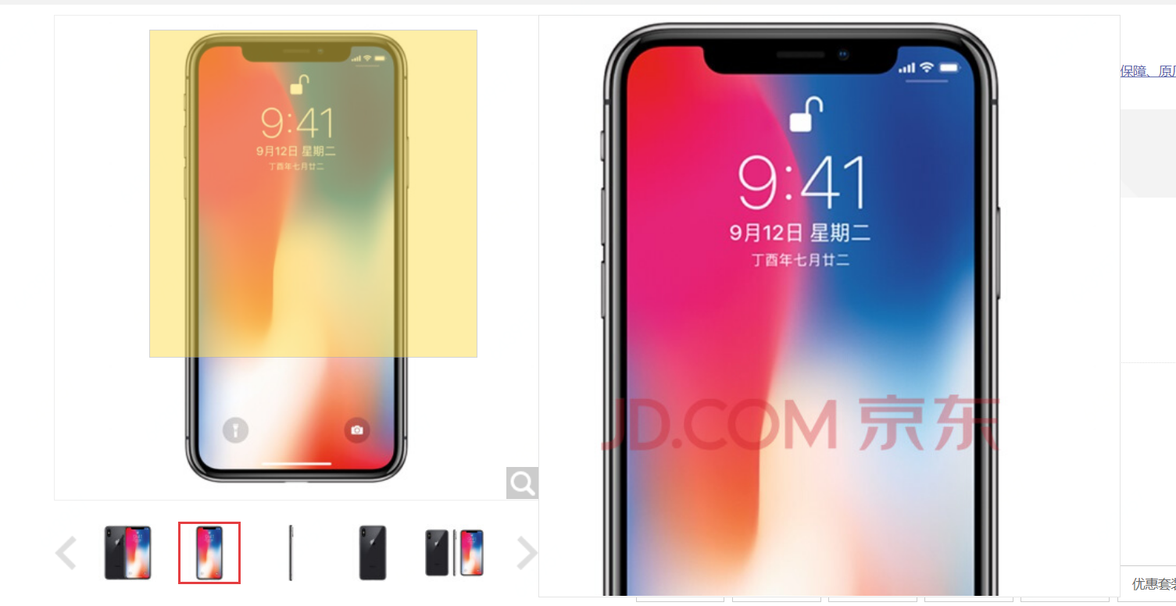
应用技术的创新-启发
放大镜
Mouse over 事件
Mouse move事件
CSS背景图片位移
大小图

Slide 24
Thinks!

